Slide 1
FILOSOFIA
Professor Alexandre Luiz Zeni

Slide 2
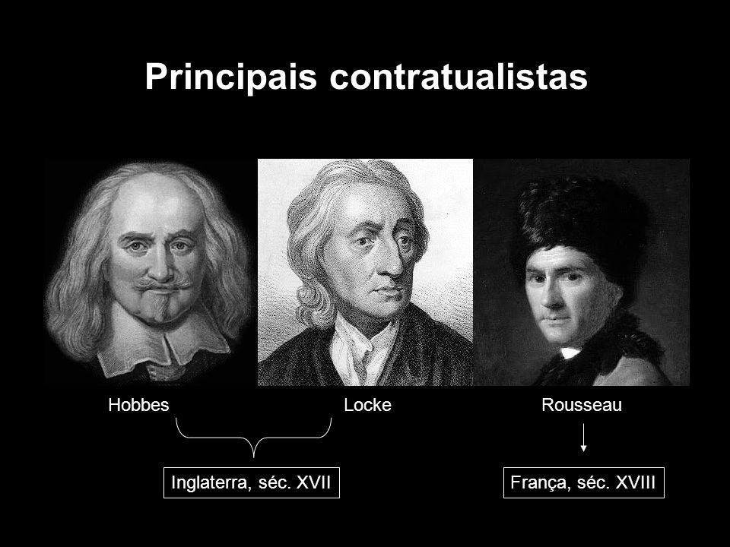

Slide 3



Filosofia política

Slide 4

Passagem
Estado de Natureza
Estado Civil
Antes das instituições;
Antes das leis;
Igualdade;
  Desigualdades naturais (idade, sexo, força...).
Liberdade;
Sem noções ...
  Bem, mal, justo, injusto...
Civilizado;
Governado;
Institucionalizado;
Moralidade;
Contrato social

Slide 5


Slide 6
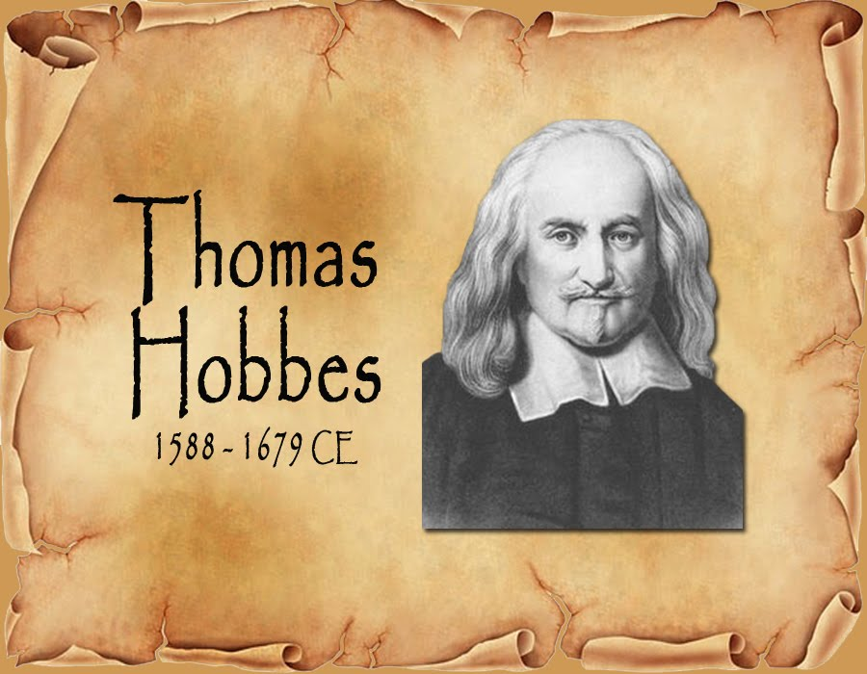
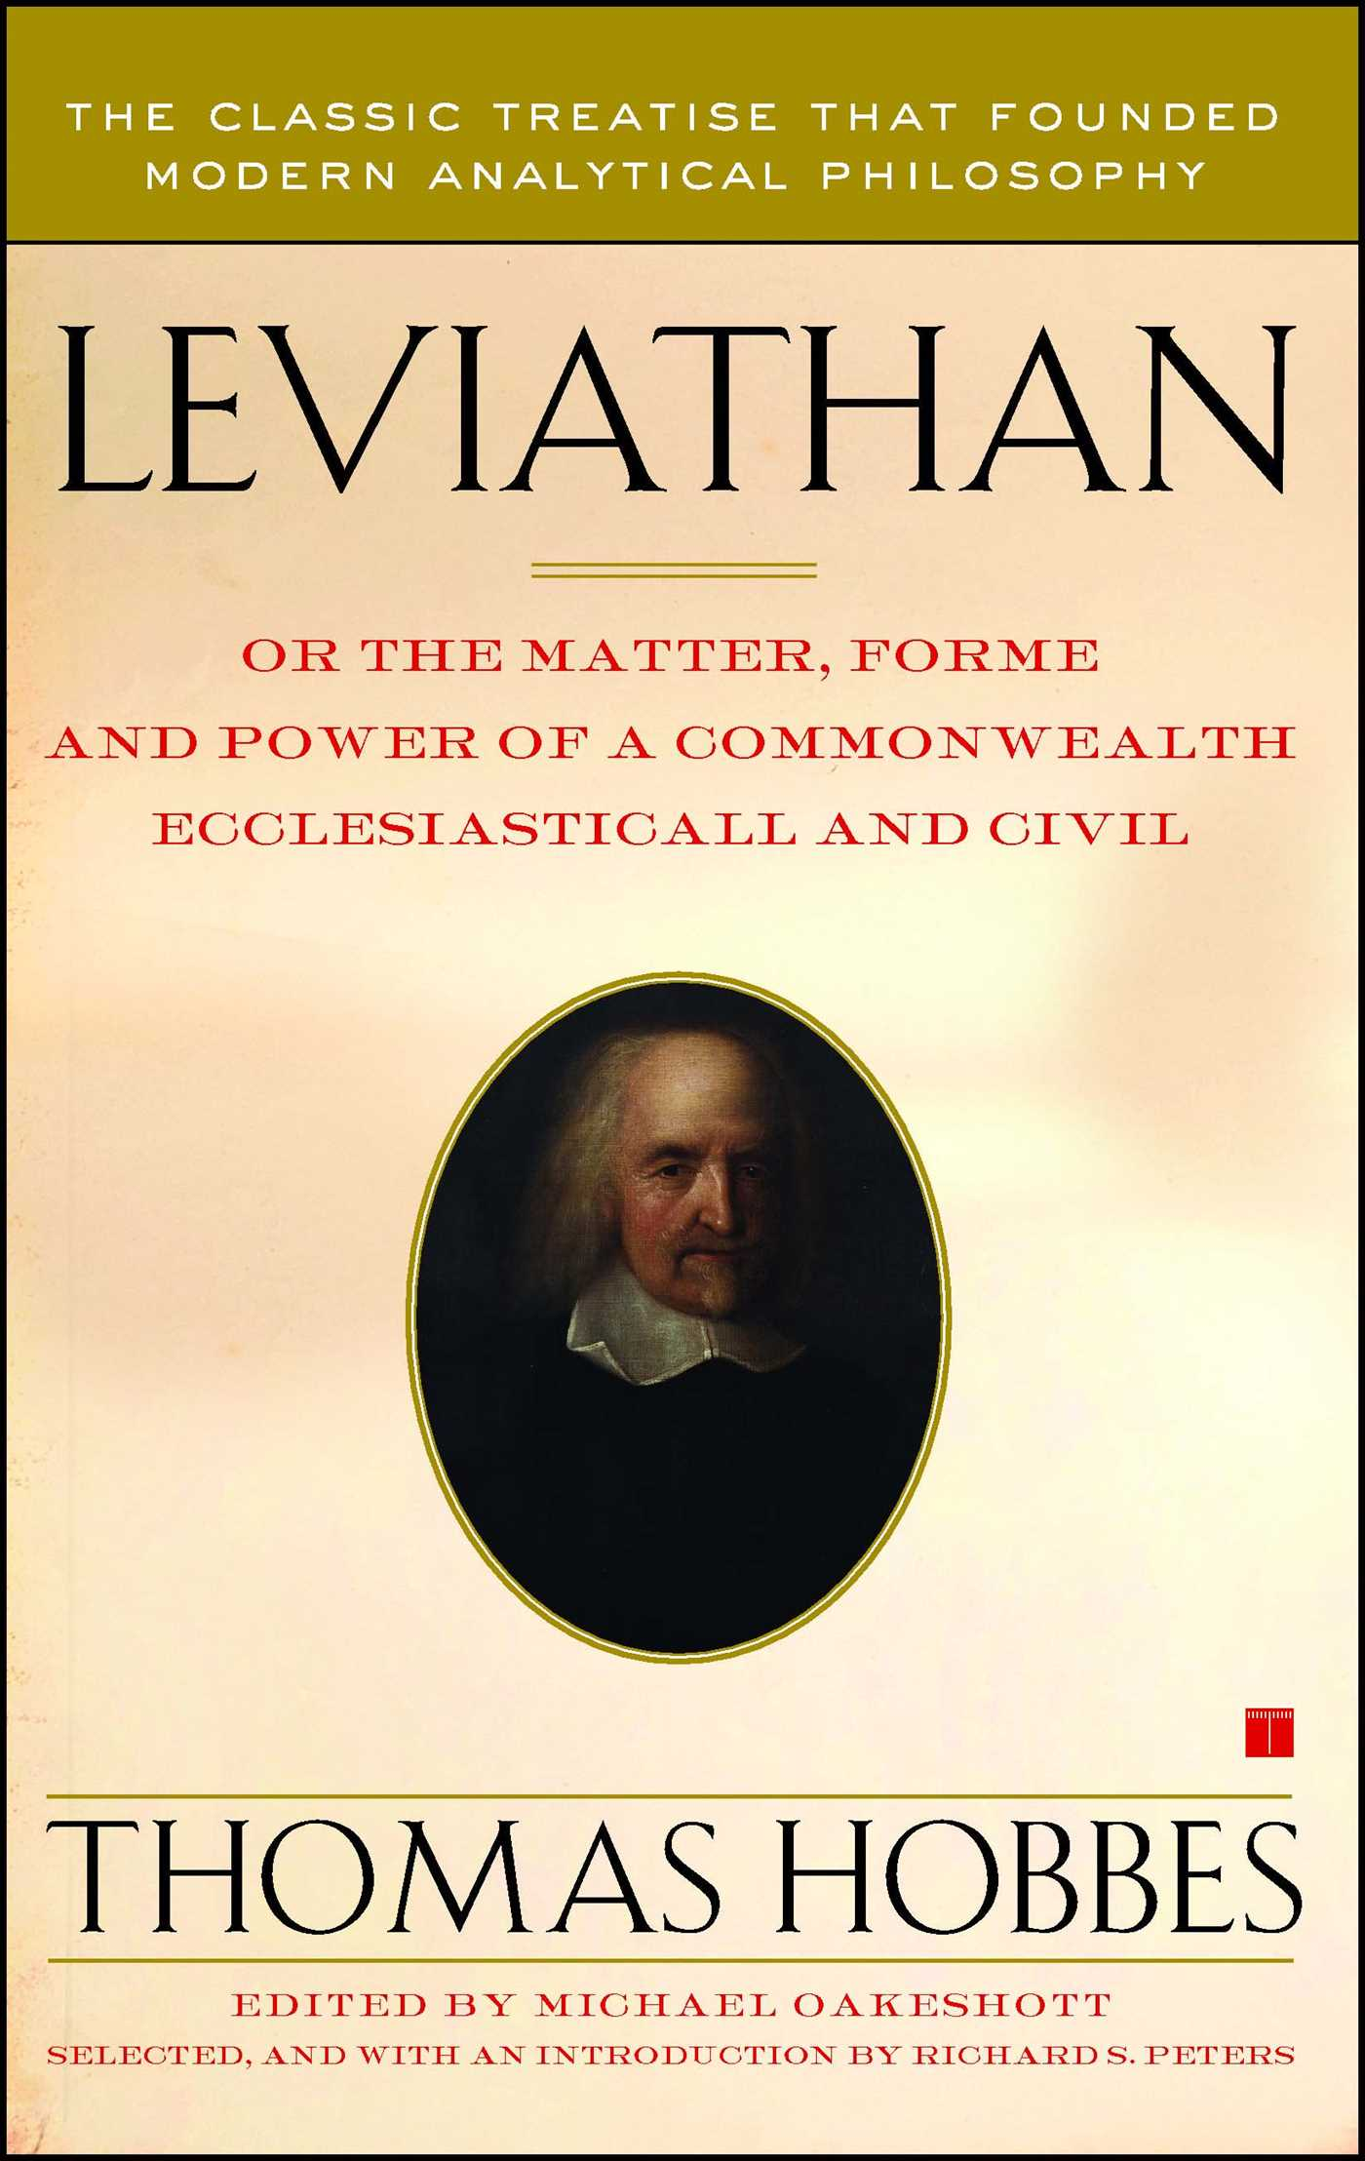

Slide 7
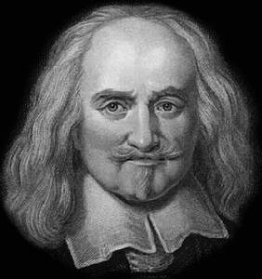
Thomas Hobbes
DESEJO E FORÇA
Estado de natureza:
  Perverso – Medo – “Mau”;
  Conflituoso;
  “O homem é o lobo do homem”;
  Guerra de todos contra todos;
Vida em perigo constante;
Pacto:
  Sem autogoverno;
  Sem liberdade original;
  Transferência de poderes...
  ...Soberano → Monarca;
  Estado Forte → Leviatã;
Contrato social: Submissão;
segurança

Slide 8


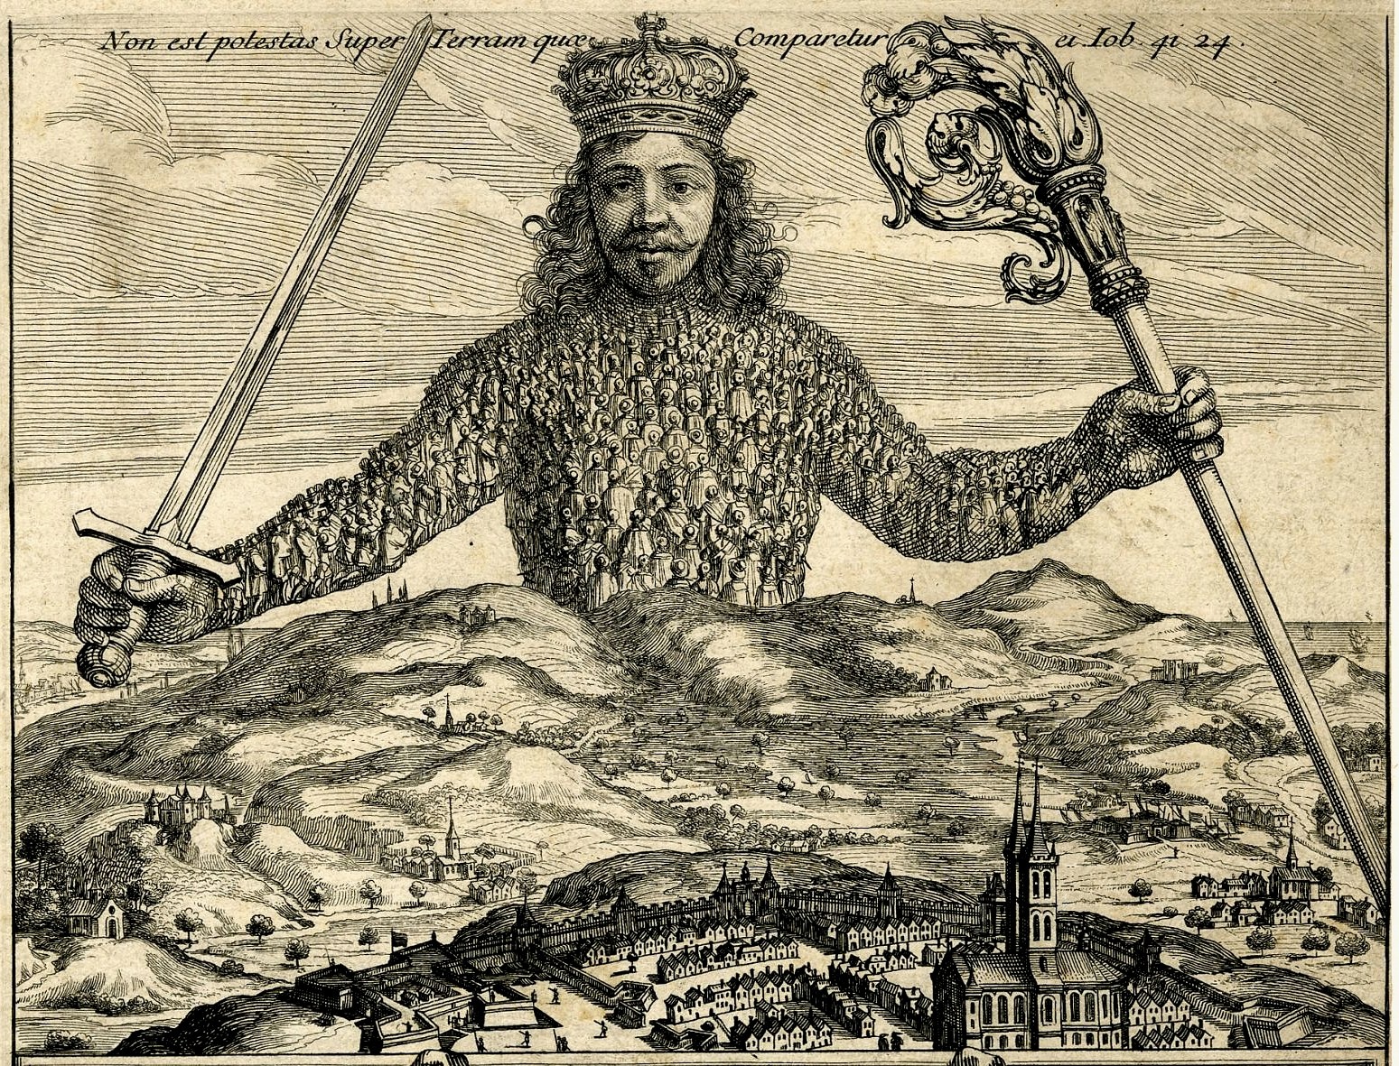

Slide 9


Slide 10
(Enem) A natureza fez os homens tão iguais, quanto às faculdades do corpo e do espírito, que, embora por vezes se encontre um homem manifestamente mais forte de corpo, ou de espírito mais vivo do que outro, mesmo assim, quando se considera tudo isto em conjunto, a diferença entre um e outro homem não é suficientemente considerável para que um deles possa com base nela reclamar algum benefício a que outro não possa igualmente aspirar.
HOBBES, T. Leviatã. São Paulo Martins Fontes, 2003
Para Hobbes, antes da constituição da sociedade civil, quando dois homens desejavam o mesmo objeto, eles:
a) entravam em conflito.
b) recorriam aos clérigos.
c) consultavam os anciãos.
d) apelavam aos governantes.
e) exerciam a solidariedade.

Slide 11
(ENEM) A importância do argumento de Hobbes está em parte no fato de que ele se ampara em suposições bastante plausíveis sobre as condições normais da vida humana. Para exemplificar: o argumento não supõe que todos sejam de fato movidos por orgulho e vaidade para buscar o domínio sobre os outros; essa seria uma suposição discutível que possibilitaria a conclusão pretendida por Hobbes, mas de modo fácil demais. O que torna o argumento assustador e lhe atribui importância e força dramática é que ele acredita que pessoas normais, até mesmo as mais agradáveis, podem ser inadvertidamente lançadas nesse tipo de situação, que resvalará, então, em um estado de guerra.
RAWLS, J. Conferências sobre a história da filosofia política. São Paulo: WMF, 2012 (adaptado).
O texto apresenta uma concepção de filosofia política conhecida como:
a) alienação ideológica.
b) microfísica do poder.
c) estado de natureza.
d) contrato social.
e) vontade geral.

Slide 12
(ENEM) Para Thomas Hobbes, os seres humanos são livres em seu estado natural, competindo e lutando entre si, por terem relativamente a mesma força. Nesse estado, o conflito se perpetua através de gerações, criando um ambiente de tensão e medo permanente. Para esse filósofo, a criação de uma sociedade submetida à Lei, na qual os seres humanos vivam em paz e deixem de guerrear entre si, pressupõe que todos renunciem à sua liberdade original. Nessa sociedade, a liberdade individual é delegada a um só dos homens que detém o poder inquestionável, o soberano.
Fonte: MALMESBURY, Thomas Hobbes de. Leviatã ou matéria, forma e poder de um estado eclesiástico e civil. Trad. João Paulo Monteiro; Maria Beatriz Nizza da Silva. São Paulo: Editora NOVA Cultural, 1997.
A teoria política de Thomas Hobbes teve papel fundamental na construção dos sistemas políticos contemporâneos que consolidou a (o):
a) Monarquia partidária.
b) Despotismo soberano.
c) Monarquia republicana.
d) Monarquia absolutista.
e) Despotismo esclarecido.

Slide 13
(Uem) Thomas Hobbes explica a origem da sociedade e do Estado mediante a ideia de um pacto ou acordo entre os indivíduos para regulamentar o convívio social e garantir a paz e a segurança de todos. Sobre a teoria política de Thomas Hobbes, assinale o que for correto.
01) Segundo Thomas Hobbes, no estado de natureza, o comportamento dos homens é pacífico, o que é condição para instauração do pacto de respeito mútuo às liberdades individuais.
02) Segundo Thomas Hobbes, no estado de natureza, o homem dispõe de toda liberdade e poder para realizar tudo quanto sua força ou astúcia lhe permitir.
04) Segundo Thomas Hobbes, o Estado é a unidade formada por uma multidão de indivíduos que concordaram em transferir seu direito de governarem a si mesmos à pessoa ou à assembleia de pessoas que os represente e que possa assegurar a paz e o bem comum.
08) Na obra Leviatã, para caracterizar o Estado, Thomas Hobbes utiliza a figura do Novo Testamento, o Leviatã, cuja função é salvar os homens do poder despótico dos reis.
16) Segundo Thomas Hobbes, o Estado não dispõe de poder absoluto algum. É ilegítimo o uso da força pelo soberano para constranger os súditos, pois o controle do poder instituído, como o próprio poder, deve assentar-se no acordo e no convencimento.

Slide 14
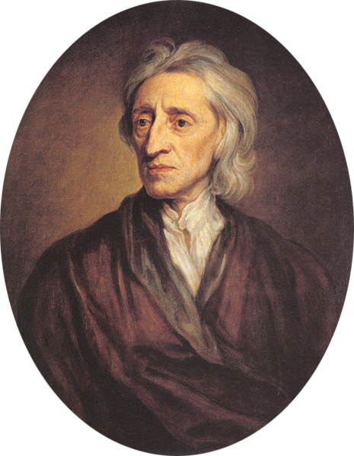


John locke
1632 – 1704;
Filosofia Política:
  “Pai” do iluminismo;
  “Pai” do liberalismo;
  Contratualista;
Filosofia epistemológica:
  “Pai” do empirismo;

Slide 15
Estado de natureza:
Jusnaturalismo:
  Vida – Liberdade – Felicidade → Propriedade;
  Valorização do trabalho:
    Aquisição de propriedade;
    Questão monetária;
    Comércio de excedente;
Para que criar o Estado?
  Necessidade e conveniência;
  Juiz imparcial;
Pacto:
  Estado Mínimo;
  Direito a rebelião → Legal;
Contrato social: Consentimento;
Relativa paz
Propriedade privada

Slide 16
(ENEM) Sendo os homens, por natureza, todos livres, iguais e independentes, ninguém pode ser expulso de sua propriedade e submetido ao poder político de outrem sem dar consentimento. A maneira única em virtude da qual uma pessoa qualquer renuncia à liberdade natural e se reveste dos laços da sociedade civil consiste em concordar com outras pessoas em juntar-se e unir-se em comunidade para viverem com segurança, conforto e paz umas com as outras, gozando garantidamente das propriedades que tiverem e desfrutando de maior proteção contra quem quer que não faça parte dela. LOCKE, J. Segundo tratado sobre o governo civil. Os pensadores. São Paulo: Nova Cultural, 1978.
Segundo a Teoria da Formação do Estado, de John Locke, para viver em sociedade, cada cidadão deve
a) manter a liberdade do estado de natureza, direito inalienável.
b) abrir mão de seus direitos individuais em prol do bem comum.
c) abdicar de sua propriedade e submeter-se ao poder do mais forte.
d) concordar com as normas estabelecidas para a vida em sociedade.
e) renunciar à posse jurídica de seus bens, mas não à sua independência.

Slide 17
(Unioeste) “Através dos princípios de um direito natural preexistente ao Estado, de um Estado baseado no consenso, de subordinação do poder executivo ao poder legislativo, de um poder limitado, de direito de resistência, Locke expôs as diretrizes fundamentais do Estado liberal.” Bobbio.
Considerando o texto citado e o pensamento político de Locke, seguem as afirmativas abaixo:
I. A passagem do estado de natureza para a sociedade política ou civil, segundo Locke, é realizada mediante um contrato social, através do qual os indivíduos singulares, livres e iguais dão seu consentimento para ingressar no estado civil.
II. O livre consentimento dos indivíduos para formar a sociedade, a proteção dos direitos naturais pelo governo, a subordinação dos poderes, a limitação do poder e o direito à resistência são princípios fundamentais do liberalismo político de Locke.
III. A violação deliberada e sistemática dos direitos naturais e o uso contínuo da força sem amparo legal, segundo Locke, não são suficientes para conferir legitimidade ao direito de resistência, pois o exercício de tal direito causaria a dissolução do estado civil e, em consequência, o retorno ao estado de natureza.
IV. Os indivíduos consentem livremente, segundo Locke, em constituir a sociedade política com a finalidade de preservar e proteger, com o amparo da lei, do arbítrio e da força comum de um corpo político unitário, os seus inalienáveis direitos naturais à vida, à liberdade e à propriedade.
V. Da dissolução do poder legislativo, que é o poder no qual “se unem os membros de uma comunidade para formar um corpo vivo e coerente”, decorre, como consequência, a dissolução do estado de natureza.
Das afirmativas feitas acima
a) somente a afirmação I está correta.
b) as afirmações I e III estão corretas.
c) as afirmações III e IV estão corretas.
d) as afirmação II e III estão corretas.
e) as afirmações III e V estão incorretas.

Slide 18
(Mackenzie) John Locke (1632-1704) é um dos fundadores do empirismo. Atualmente, é pouco lido. Muito ganharíamos, entretanto, se nos ocupássemos novamente dos tratados sobre o governo civil, com a carta sobre a tolerância e, particularmente, com o ensaio sobre o entendimento humano.
Assinale a alternativa que apresenta um fragmento do seu pensamento.
a) O direito de propriedade é a base da liberdade humana porque todo homem tem uma propriedade que é sua própria pessoa. O governo existe para proteger esse direito.
b) Há uma busca de equilíbrio entre a autoridade do poder e a liberdade do cidadão. Para que ninguém possa abusar da autoridade, é preciso que, pela disposição das coisas, o poder detenha o poder. Daí a separação entre poderes legislativo, executivo e judiciário.
c) A organização do mundo e sua finalidade interna só se explicam pela existência de um Criador inteligente: Este mundo me espanta e não posso imaginar / Que este relógio exista e não tenha relojoeiro.
d) Deve haver exaltação da razão e da dúvida: Existe, porém, uma coisa de que não posso duvidar, mesmo que o demônio queira sempre me enganar. Mesmo que tudo o que penso seja falso, resta a certeza de que eu penso. Nenhum objeto de pensamento resiste à dúvida, mas o próprio ato de duvidar é indubitável.
e) O regime democrático deve ser aquele que tem a aptidão de manter vigentes os termos do pacto social, bem como os dispositivos garantidores da liberdade político-contratual. O povo inglês pensa ser livre, mas engana-se grandemente; só o é durante a eleição dos membros do parlamento: assim que estes são eleitos, é escravo; nada é.

Slide 19
(Uem) O filósofo inglês John Locke (1632-1704) construiu uma teoria político-social da propriedade que é, até hoje, uma das referências principais sobre o tema. Afirma ele:
“A natureza fixou bem a medida da propriedade pela extensão do trabalho do homem e conveniências da vida. Nenhum trabalho do homem podia tudo dominar ou de tudo apropriar-se. [...] Assim o trabalho, no começo (das sociedades humanas), proporcionou o direito à propriedade sempre que qualquer pessoa achou conveniente empregá-lo sobre o que era comum.”
(LOCKE, J. Segundo tratado sobre o governo civil. São Paulo: Abril Cultural, 1983, p. 48; 45; 52)
Em consonância com essa concepção de propriedade do filósofo, é correto afirmar que
01) o direito à propriedade é, prioritariamente, fruto do trabalho.
02) o direito à propriedade é fundado naquele que primeiro se apossou do bem (terra, animais etc.).
04) o fato de os recursos naturais serem comuns a todos os homens gera um impedimento à propriedade individual.
08) o trabalho individualiza o que era propriedade comum, pois agrega algo particular ao bem.
16) o trabalho antecede a propriedade do bem e não o contrário.

Slide 21




Slide 22
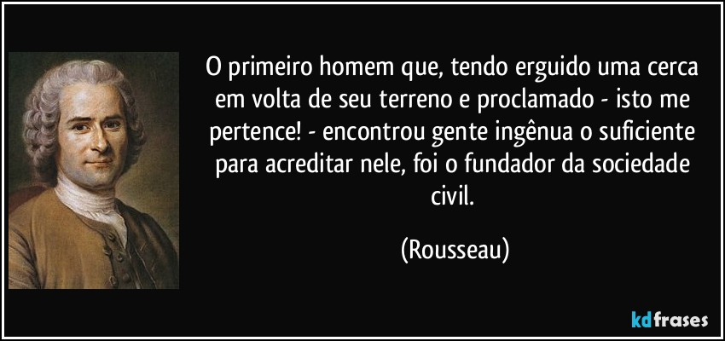
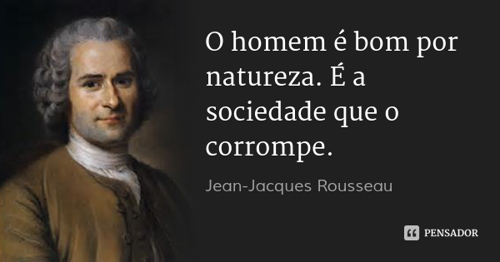
Teoria política - ROUSSEAU
O Estado de Natureza:
  “O bom selvagem”: Amor próprio e compaixão;
  Propriedade privada → Origem da desigualdade;
Contrato Social: Democracia.
  “Vontade Geral”;
  Soberania do Povo;
  O governante → Comissário da vontade geral;
Via Educação:
  Livre – Autônoma – Ativa;

Slide 24
(Enem) Antes que a arte polisse nossas maneiras e ensinasse nossas paixões a falarem a linguagem apurada, nossos costumes eram rústicos. Não era melhor, mas os homens encontravam sua segurança na facilidade para se reconhecerem reciprocamente, e essa vantagem, de cujo valor não temos mais a noção, poupava-lhes muitos vícios.
ROUSSEAU, J.-J. Discurso sobre as ciências e as artes. São Paulo: Abril Cultural, 1983 (adaptado).
No presente excerto, o filósofo Jean-Jacques Rousseau (1712-1778) exalta uma condição que teria sido vivenciada pelo homem em qual situação?
a) No sistema monástico, pela valorização da religião.
b) Na existência em comunidade, pela comunhão de valores.
c) No modelo de autogestão, pela emancipação do sujeito.
d) No estado de natureza, pelo exercício da liberdade.
e) Na vida em sociedade, pela abundância de bens.

Slide 25
(Unesp) Aquele que ousa empreender a instituição de um povo deve sentir-se com capacidade para, por assim dizer, mudar a natureza humana, transformar cada indivíduo, que por si mesmo é um todo perfeito e solitário, em parte de um todo maior, do qual de certo modo esse indivíduo recebe sua vida e seu ser; alterar a constituição do homem para fortificá-la; substituir a existência física e independente, que todos nós recebemos da natureza, por uma existência parcial e moral. Em uma palavra, é preciso que destitua o homem de suas próprias forças para lhe dar outras […] das quais não possa fazer uso sem socorro alheio.
(Jean-Jacques Rousseau. Do contrato social, 1978.)
De acordo com a teoria contratualista de Rousseau, é necessário superar a natureza humana para
a) assegurar a integridade do soberano.
b) conservar as desigualdades sociais.
c) evitar a guerra de todos contra todos.
d) promover a efetivação da vontade geral.
e) garantir a preservação da vida.

Slide 26
(Unesp) Cada um de nós põe em comum sua pessoa e todo o seu poder sob a direção suprema da vontade geral, e recebemos, enquanto corpo, cada membro como parte indivisível do todo. [...] um corpo moral e coletivo, composto de tantos membros quantos são os votos da assembleia [...]. Essa pessoa pública, que se forma, desse modo, pela união de todas as outras, tomava antigamente o nome de cidade e, hoje, o de república ou de corpo político, o qual é chamado por seus membros de Estado [...].
(Jean-Jacques Rousseau. Os pensadores, 1983.)
O texto, produzido no âmbito do Iluminismo francês, apresenta a doutrina política do
a) coletivismo, manifesto na rejeição da propriedade privada e na defesa dos programas socialistas de estatização.
b) humanismo, presente no projeto liberal de valorizar o indivíduo e sua realização no trabalho.
c) socialismo, presente na crítica ao absolutismo monárquico e na defesa da completa igualdade socioeconômica.
d) corporativismo, presente na proposta fascista de unir o povo em torno da identidade e da vontade nacional.
e) contratualismo, manifesto na reação ao Antigo Regime e na defesa dos direitos de cidadania.

Slide 27
(Uel) Leia o texto a seguir.
Por que só o homem é suscetível de tornar-se imbecil? [...] O verdadeiro fundador da sociedade civil foi o primeiro que, tendo cercado um terreno, lembrou-se de dizer isto é meu e encontrou pessoas suficientemente simples para acreditá-lo.
ROUSSEAU, Jean-Jacques. Discurso sobre a origem e os fundamentos da desigualdade entre os homens. Trad. Lourdes Santos Machado, 3. ed. São Paulo: Abril Cultural, 1983. pp. 243; 259.
Com base nos conhecimentos sobre sociedade civil, propriedade e natureza humana no pensamento de Rousseau, assinale a alternativa correta.
a) A instauração da propriedade decorre de um ato legítimo da sociedade civil, na medida em que busca atender às necessidades do homem em estado de natureza.
b) A instauração da propriedade e da sociedade civil cria uma ruptura radical do homem consigo mesmo e de distanciamento da natureza.
c) A fundação da sociedade civil é legitimada pela racionalidade e pela universalidade do ato de instauração da propriedade privada.
d) O sentimento mais primitivo do homem, que o leva a instituir a propriedade, é o reconhecimento da necessidade da propriedade para garantir a subsistência.
e) A sociedade civil e a propriedade são expressões da perfectibilidade humana, ou seja, da sua capacidade de aperfeiçoamento.

Slide 28
(UNIOESTE) “A passagem do estado de natureza para o estado civil determina no homem uma mudança muito notável, substituindo na sua conduta o instinto pela justiça dando às suas ações a moralidade que antes lhes faltava. É só então que, tomando a voz do dever o lugar do impulso físico, e o direito o lugar do apetite, o homem, até aí levando em consideração apenas sua pessoa, vê-se forçado a agir baseado em outros princípios e a consultar e ouvir a razão antes de ouvir suas inclinações. Embora nesse estado se prive de muitas vantagens que frui da natureza, ganha outras de igual monta: suas faculdades se exercem e se desenvolvem, suas ideias se alargam, seus sentimentos se enobrecem, toda sua alma se eleva a tal ponto que [...] deveria sem cessar bendizer o instante feliz que dela o arrancou para sempre e fez, de um animal estúpido e limitado, um ser inteligente e um homem”. (ROUSSEAU, Jean-Jacques. Do contrato social. São Paulo: Abril Cultural, 1983. (Coleção Os Pensadores). p. 36).
Com base no texto, seguem as seguintes afirmativas:
I. A mudança significativa que ocorre para o homem, na passagem do estado natural para o estado civil, é a de que o homem passa a conduzir-se pelos instintos, como um “animal estúpido e limitado”.
II. A conduta do homem, no estado natural, é baseada na justiça e na moralidade e em conformidade com princípios fundados na razão.
III. Ao ingressar no estado civil, na sua conduta, o homem substitui a justiça pelo instinto e apetite, orientando-se, apenas, pelas suas inclinações e não pela “voz do dever” e sem “ouvir a razão”.
IV. Com a passagem do estado de natureza para o estado civil, o homem passa a agir baseado em princípios da justiça e da moralidade, orientando-se antes pela razão do que pelas inclinações.
V. Com a passagem do estado de natureza para o estado civil, o homem obtém vantagens que o faz um “ser inteligente e um homem”, obtendo, assim a “liberdade civil”, submetendo-se, apenas, “à lei que prescrevemos a nós mesmos”.
Assinale a alternativa correta:
a. Apenas IV e V estão corretas.
b. Apenas I e II estão corretas.
c. Apenas I e V estão corretas.
d. Apenas II e V estão corretas.
e. Apenas II e III estão corretas.

Slide 29
(UEL) Três pensadores modernos marcaram a reflexão sobre a questão política: Hobbes, Locke e Rousseau. Um ponto comum perpassa o pensamento desses três filósofos a respeito da política: a origem do Estado está no contrato social. Partem do princípio de que o Estado foi constituído a partir de um contrato firmado, entendendo o contrato como um acordo. Portanto, o Estado deve ser gerado a partir do consenso entre as pessoas em torno de alguns elementos essenciais para garantir a existência social. Todavia, há nuances entre eles.
Considerando o enunciado acima, atente para o que se diz a seguir e assinale com V o que for verdadeiro e com F o que for falso.
( ) Em comum, esses pensadores buscavam justificar reformas do Estado para limitar o poder despótico dos monarcas absolutos.
( ) Para Hobbes, o contrato social é a renúncia dos direitos individuais ao soberano em nome da paz civil.
( ) Para Locke, o contrato social é a renúncia parcial dos direitos naturais em favor da liberdade e da propriedade.
( ) Para Rousseau, contrato social é a transferência dos direitos individuais para a vontade geral em favor da liberdade e da igualdade civis.
A sequência correta, de cima para baixo, é:
a) F, V, F, V.
b) V, F, V, F.
c) V, F, F, F.
d) F, V, V, V.
e) F, F, F, V.

Slide 30


Slide 31


Slide 32



Slide 33
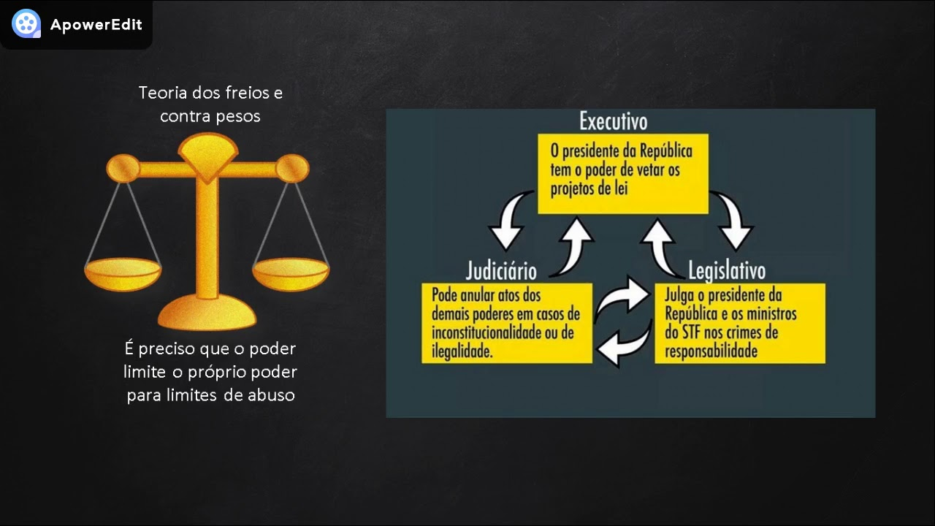


Slide 35
(Unesp) Do nascimento do Estado moderno até a Revolução Francesa, ou seja, do século XVI aos fins do século XVIII, a filosofia política foi obrigada a reformular grande parte de suas teses, devido às mudanças ocorridas naquele período. O que se buscou na modernidade iluminista foi fortalecer a filosofia em uma configuração contrária aos dogmas políticos que reforçavam a crença em uma autoridade divina.
(Thiago Rodrigo Nappi. “Tradição e inovação na teoria das formas de governo: Montesquieu e a ideia de despotismo”. In: Historiæ, vol. 3, no 3, 2012. Adaptado.)
O filósofo iluminista Montesquieu, autor de Do espírito das leis, criticou o absolutismo e propôs
a) a divisão dos poderes em executivo, legislativo e judiciário.
b) a restauração de critérios metafísicos para a escolha de governantes.
c) a justificativa do despotismo em nome da paz social.
d) a obediência às leis costumeiras de origem feudal.
e) a retirada do poder político do povo.

Slide 36
(Enem) Para que não haja abuso, é preciso organizar as coisas de maneira que o poder seja contido pelo poder. Tudo estaria perdido se o mesmo homem ou o mesmo corpo dos principais, ou dos nobres, ou do povo, exercesse esses três poderes: o de fazer leis, o de executar as resoluções públicas e o de julgar os crimes ou as divergências dos indivíduos. Assim, criam-se os poderes Legislativo, Executivo e Judiciário, atuando de forma independente para a efetivação da liberdade, sendo que esta não existe se uma pessoa ou grupo exercer os referidos poderes concomitantemente.
MONTESQUIEU, B. Do espírito das leis. São Paulo: Abril Cultural, 1979 (adaptado).
A divisão e a independência entre os poderes são condições necessárias para que possa haver liberdade em um Estado. Isso pode ocorrer apenas sob um modelo político em que haja
a) exercício de tutela sobre atividades jurídicas e políticas.
b) consagração do poder político pela autoridade religiosa.
c) concentração do poder nas mãos de elites técnico-científicas.
d) estabelecimento de limites aos atores públicos e às instituições do governo.
e) reunião das funções de legislar, julgar e executar nas mãos de um governante eleito.

Slide 37
(Enem) É verdade que nas democracias o povo parece fazer o que quer; mas a liberdade política não consiste nisso. Deve-se ter sempre presente em mente o que é independência e o que é liberdade. A liberdade é o direito de fazer tudo o que as leis permitem; se um cidadão pudesse fazer tudo o que elas proíbem, não teria mais liberdade, porque os outros também teriam tal poder.
MONTESQUIEU. Do Espírito das Leis. São Paulo: Editora Nova Cultural, 1997 (adaptado).
A característica de democracia ressaltada por Montesquieu diz respeito
a) ao status de cidadania que o indivíduo adquire ao tomar as decisões por si mesmo.
b) ao condicionamento da liberdade dos cidadãos à conformidade às leis.
c) à possibilidade de o cidadão participar no poder e, nesse caso, livre da submissão às leis.
d) ao livre-arbítrio do cidadão em relação àquilo que é proibido, desde que ciente das consequências.
e) ao direito do cidadão exercer sua vontade de acordo com seus valores pessoais.

